Slide 1
공공데이터를 활용한 지하철 역 주변 시설 검색
Week 4

Slide 2
진행 내용
초간단 UI/UX 진행
로딩화면 추가
Parsing Thread 변경 (AsyncTask)

Slide 3
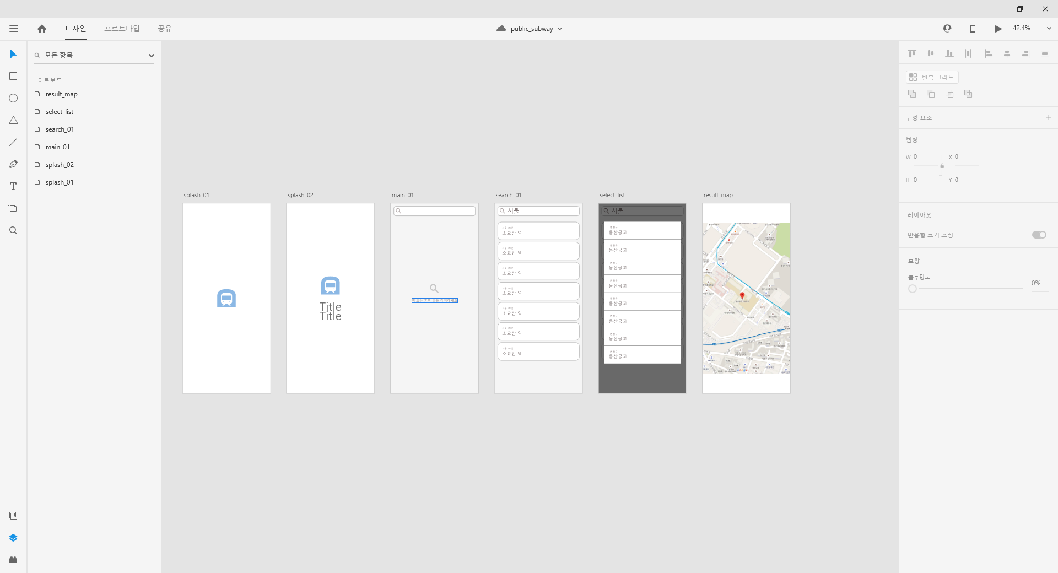
UI/UX

Slide 4
로딩 화면
https://github.com/Taishi-Y/FlipProgressDialog
Use License: Apache 2.0

Slide 5
AsyncTask
Async: 비동기 (여러 작업을 동시에 수행)
UI는 UI Thread에서만 동작해야 함 (Main Thread)
안드로이드에선 Handler를 사용. -> 구현 복잡함
그래서 나온 것이 AsyncTask (Thread + Handler)

Slide 6
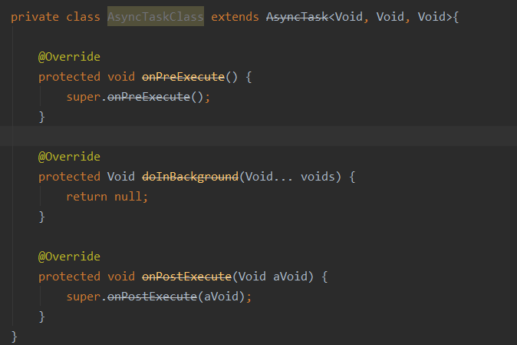
AsyncTask

Slide 7
AsyncTask – Memory Leak
Handler도 동일한 증상 발생
현재 참조하고 있는 클래스보다 오래 참조하고 있는 클래스가 있는 경우 Garbage Collector가 수행되지 않아 Memory Leak 발생
해결법은 Anonymous, Local, inner 클래스 대신 static nested 클래스 혹은 최상위 클래스 사용

Slide 8
AsyncTask – Memory Leak
정적 중첩 클래스로 사용하면 UI나 멤버 변수에 접근 못함
WeakReference

Slide 9
AsyncTask – Reference Object
Garbage Collector는 Reference의 강약에 따라 도달 가능한 객체를 제외하고 모두 쓰레기로 간주
즉, 참조 가능한 객체 혹은 불가능한 객체 (재사용 유무)
참조 못하는 객체로 판단하면 GC 수행 (제거)
Reference Object는 참조 강약에 따라 Strong Reference, Soft Reference, Weak Reference, Phantom Reference로 나누며, 순서대로 참조가 강함

Slide 10
AsyncTask – Strong Reference
new를 사용해 생성된 객체
이 객체는 GC에서 무조건 제외되기 때문에 Memory Leak를 방지하려면 주의해야 함
이 참조를 지우지 않으면 GC에 의해 수거되지 않고 남아있기 때문에 Memory Leak 발생

Slide 11
AsyncTask – Weak Reference
Soft Reference와 유사
차이는 GC가 발생되기 전까지 참조를 유지하고, GC가 발생하면 무조건 회수 (제거)
짧은 시간, 자주 사용되는 객체에 유용하게 사용

Slide 12
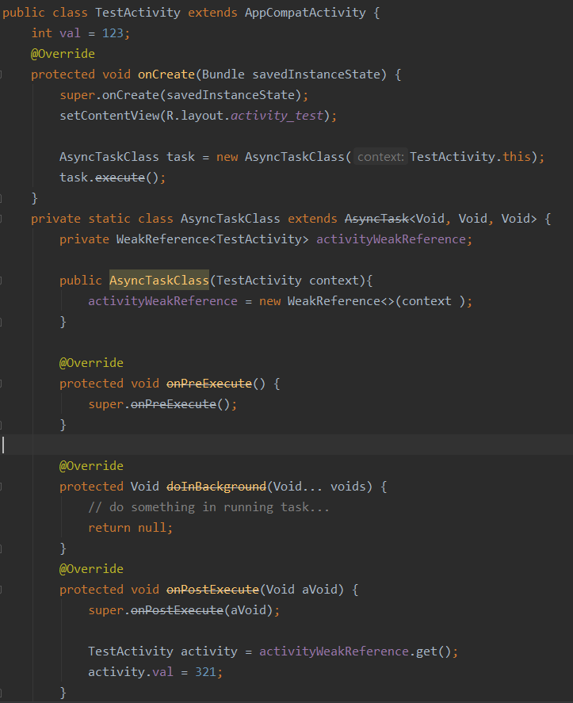
AsyncTask – Weak Reference

